Slide 1
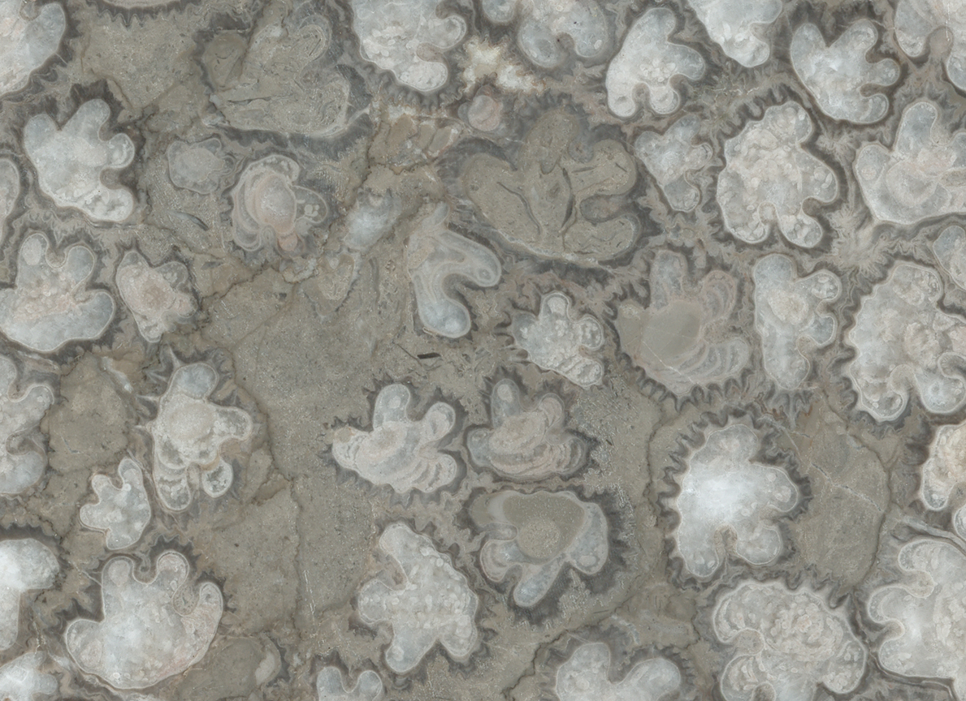

La formation des Pyrénées
Sébastien Zaragosi
Université de Bordeaux
http://www.zaragosi.fr

Slide 2

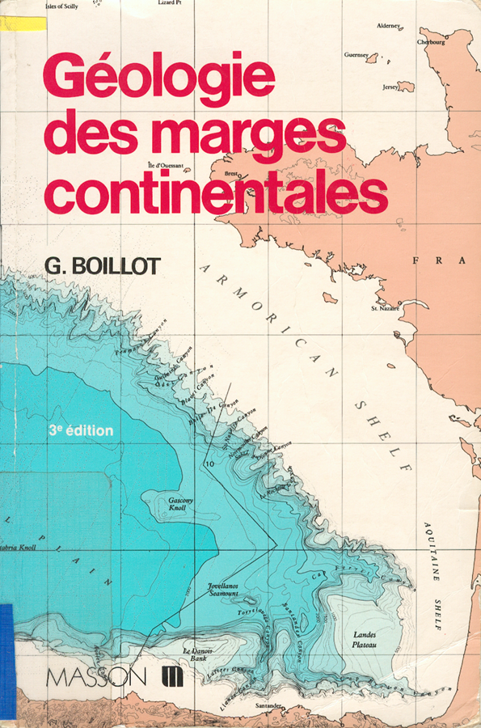

Bibliographie

Slide 3
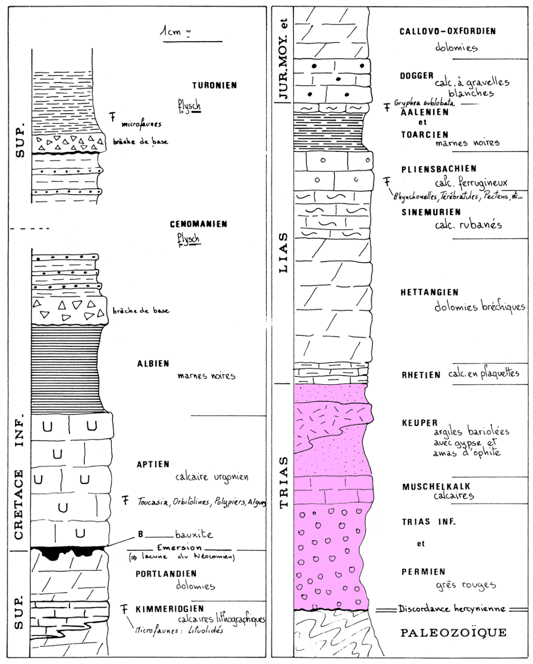
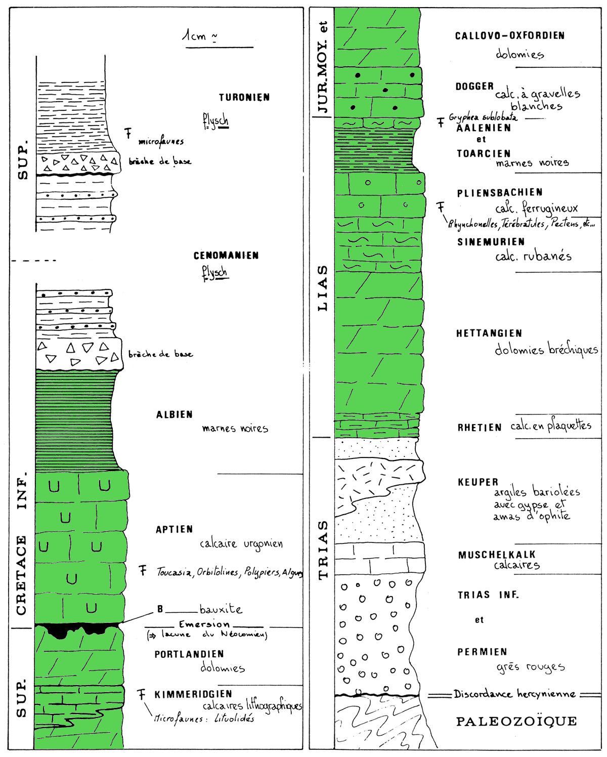
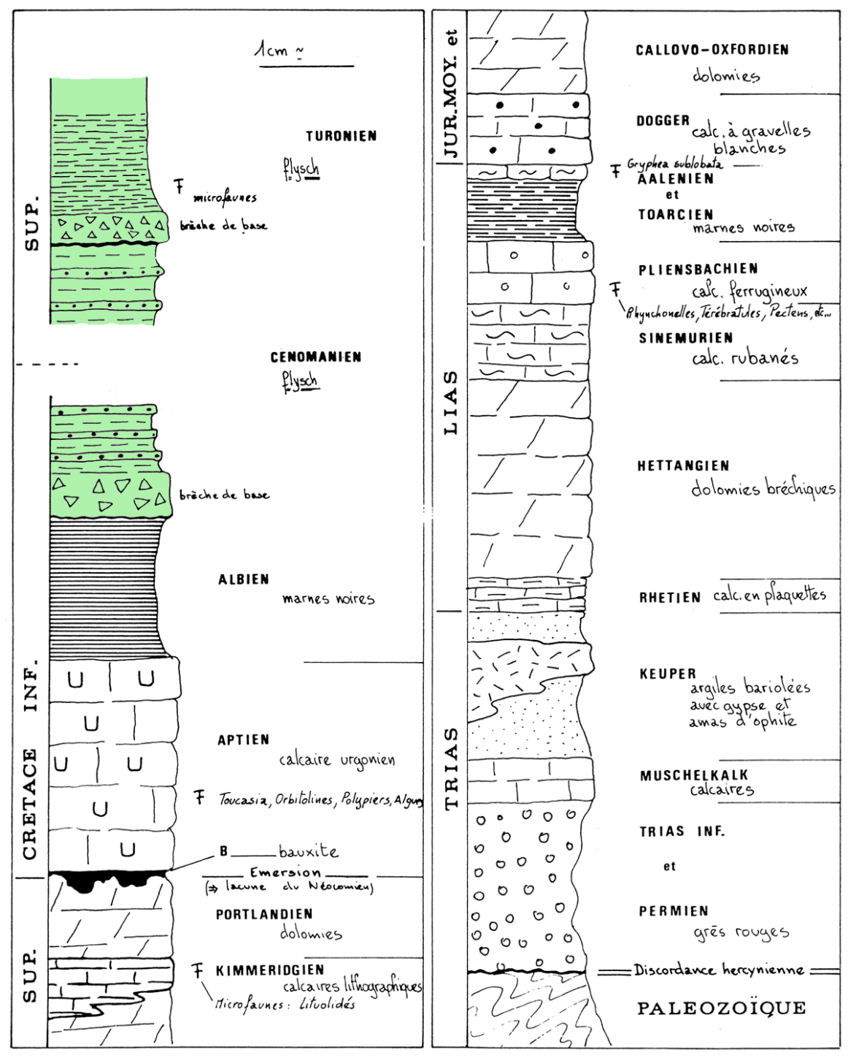
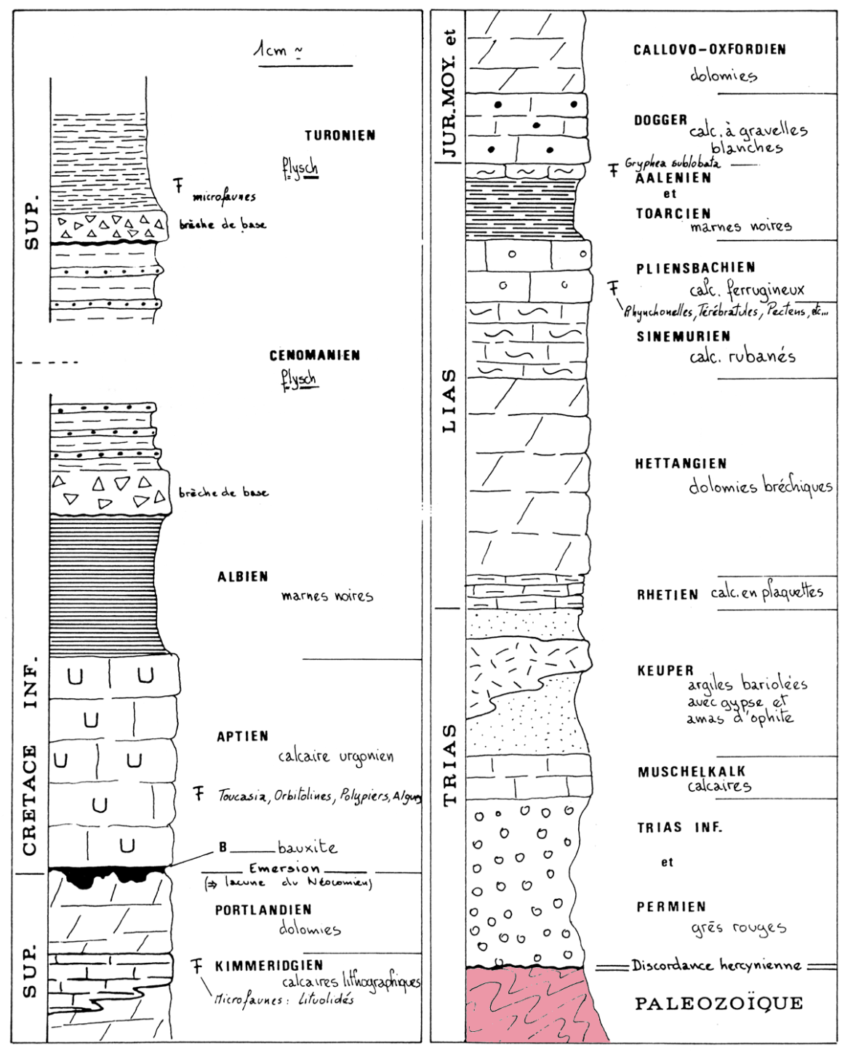
Synthèse des évènements au secondaire
Fin du primaire : formation de la Pangée ➔ orogenèse hercynienne.
Trias : dislocation de la Pangée ➔ formation d’un rift continental avorté ➔ dépôts des Nouveaux Grès Rouges (N.G.R.).
Jurassique et Crétacé inf. : bassin sédimentaire de faible profondeur ➔ Calcaires et dolomies.
Crétacé sup. : formations de bassins profonds ➔ Sédimentation gravitaire de type Flysch.
Mise en place de roches magmatiques lors des périodes de distensions ➔ Trias : les Ophites & Crétacé sup. : les Lherzolites.

Slide 4
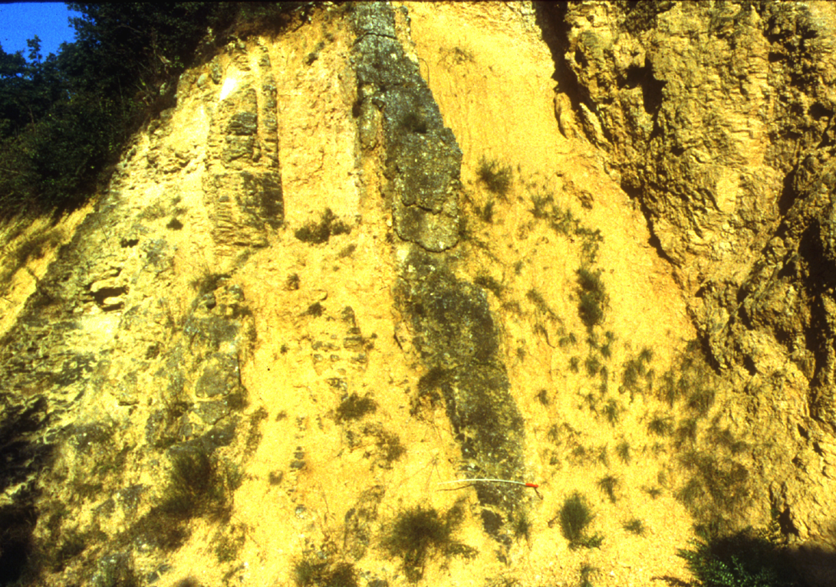
Synthèse des évènements au tertiaire
Les poudingues de Palassou
Roche détritique fluviatile (torrentielle) ➔ Éocène sup. ➔ poundingues syn-orogéniques.
Remplissage d’un bassin d’avant chaîne ➔ fermeture du sillon Nord-Pyrénéen.

Slide 5
Plan
La formation des Pyrénées
I. La structure profonde la marge du Golfe de Gascogne et des Pyrénées
A. Méthodes d’étude
La sismique réflexion
B. Analyse des profils sismique réflexion sur la marge du golfe de Gascogne
C. Analyse du profil ECORS des Pyrénées
II. Reconstitution cinématique de la position de la plaque ibérique
A. Méthode d’étude
Le géomagnétisme
B. Les paléo-directions du champs magnétique au Trias
C. Datation de l’ouverture du golfe de Gascogne
D. Les anomalies magnétiques du fond océanique du golfe de Gascogne
III. Synthèse
A. Histoire de la migration de la plaque ibérique
B. Cartes paléogéographiques

Slide 6

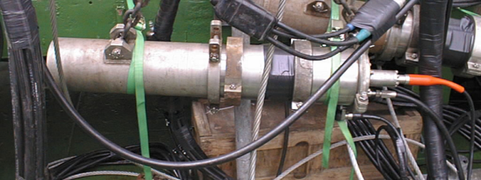
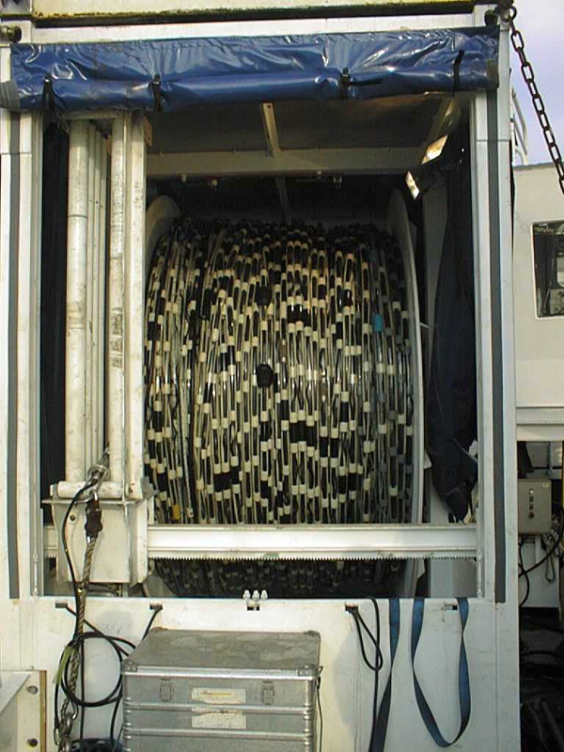
Méthode d'étude : La sismique réflexion
Émission : Canon à air
Planete-energies.com
Réception : flûte d’hydrophones

Slide 7
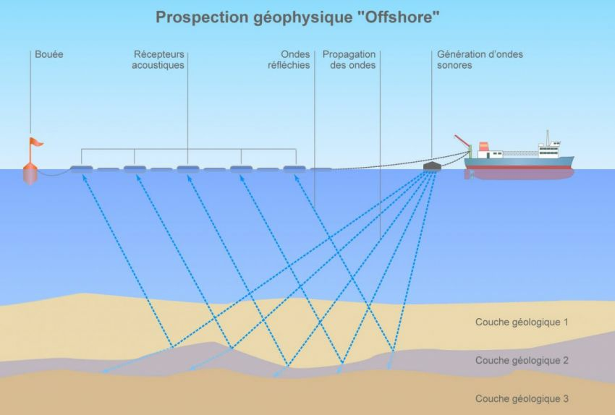
Méthode d'étude : La sismique réflexion

Slide 8
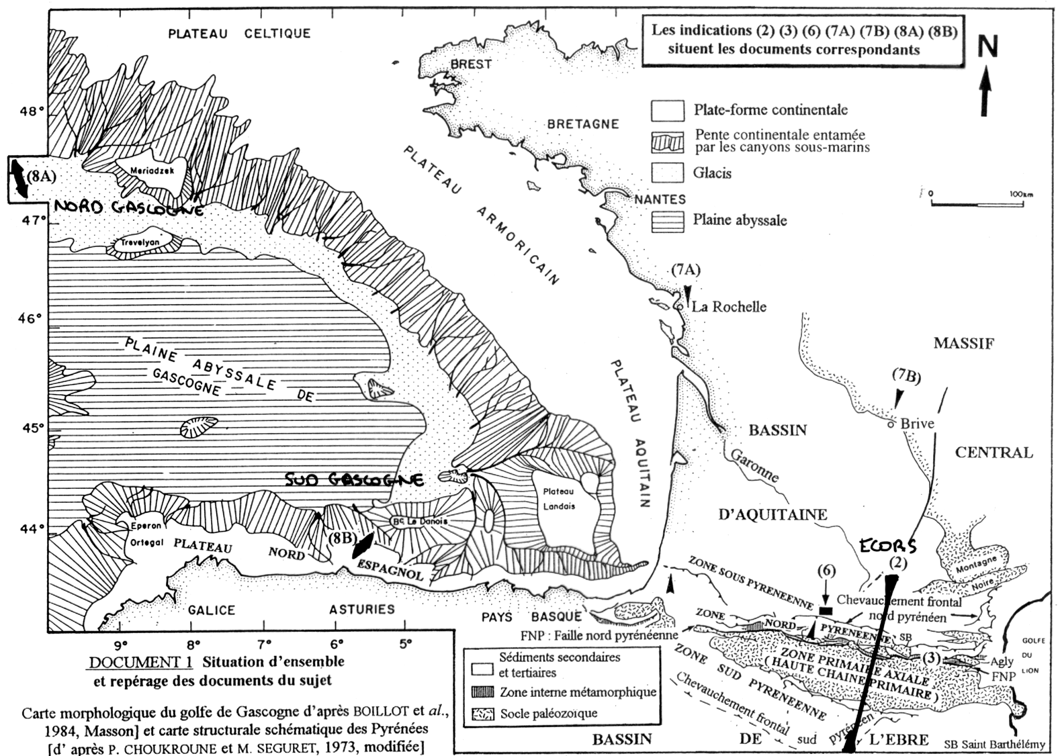
Analyse des profils sismique réflexion sur les marges du Golfe de Gascogne

Slide 9

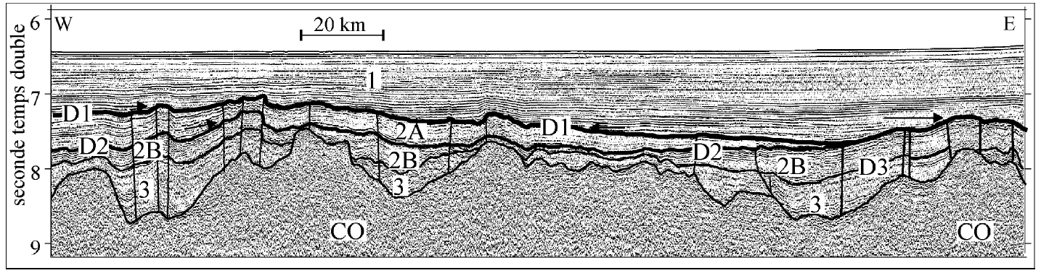
Analyse des profils sismique réflexion sur les marges du Golfe de Gascogne
Croûte océanique (CO) du Crétacé inf. (Aptien au Cénomanien) ➔ au niveau de ce profil : arrêt de l’accrétion océanique vers 90Ma.
Unités 3, 2B & 2A : formations sédimentaires déformées du Crétacé sup. à l’Eocène.
Unité 1 : Formations sédimentaires non déformées de l’Eocène à l’actuel.
Thinon, I. et al. 2001, Déformations pyrénéennes dans le golfe de Gascogne C.R.A.S.S.

Slide 10
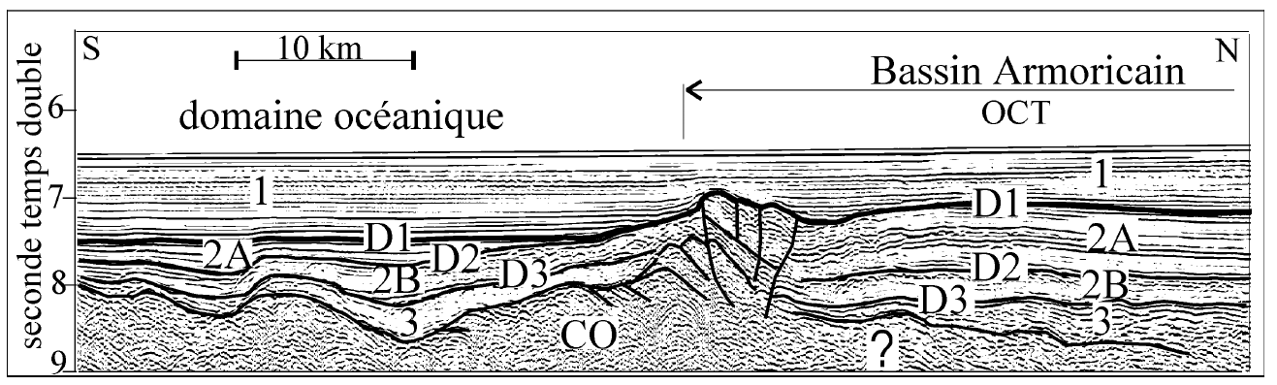
Analyse des profils sismique réflexion sur les marges du Golfe de Gascogne
Croûte océanique (CO) du Crétacé inf. (Aptien au Cénomanien) ➔ au niveau de ce profil : arrêt de l’accrétion océanique vers 90Ma.
Unités 3, 2B & 2A : formations sédimentaires déformées du Crétacé sup. à l’Eocène.
Unité 1 : Formations sédimentaires non déformées de l’Eocène à l’actuel.
Thinon, I. et al. 2001, Déformations pyrénéennes dans le golfe de Gascogne C.R.A.S.S.

Slide 11
Analyse des profils sismique réflexion sur les marges du Golfe de Gascogne

Slide 12
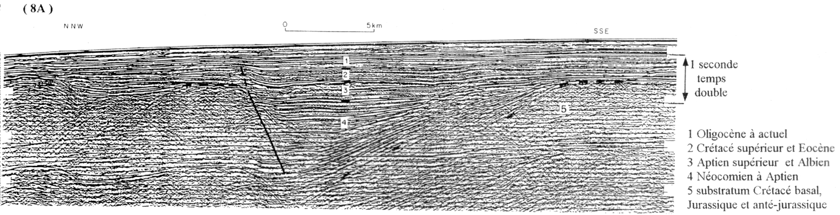
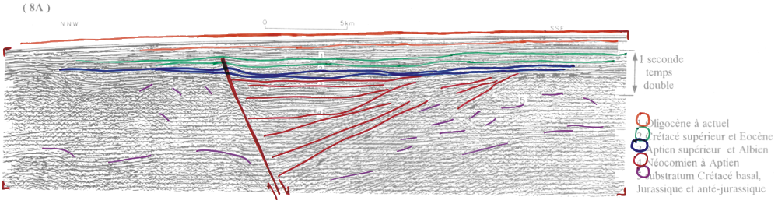
Analyse des profils sismique réflexion sur les marges du Golfe de Gascogne
Dépôts syn-rift crétacé inf à moyen ➔ Ouverture du golfe de Gascogne
Dès l’Aptien Sup. dépôts post-rift ➔ Fin de l’accrétion océanique au niveau de ce profil

Slide 13
Analyse des profils sismique réflexion sur les marges du Golfe de Gascogne

Slide 14
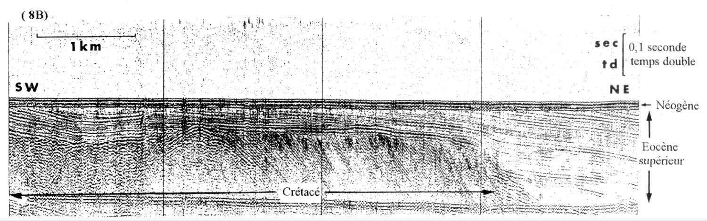
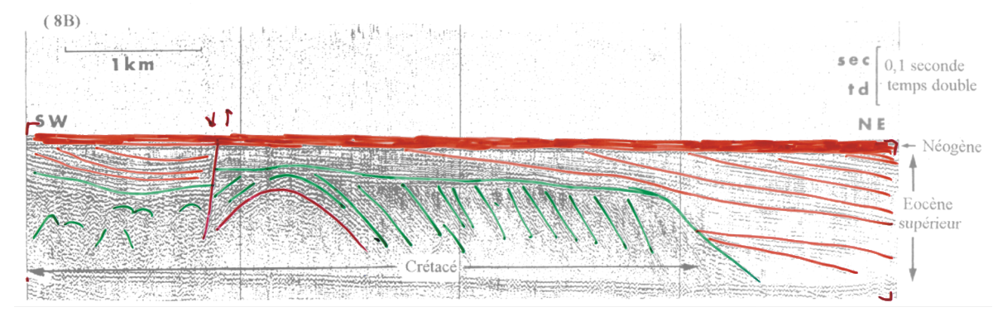
Analyse des profils sismique réflexion sur les marges du Golfe de Gascogne
Formations Crétacé plissées ➔ raccourcissement pyrénéen post-Crétacé
Eocène terminal discordant ➔ déformation comprise entre le Crétacé et l’Eocène terminal.

Slide 15
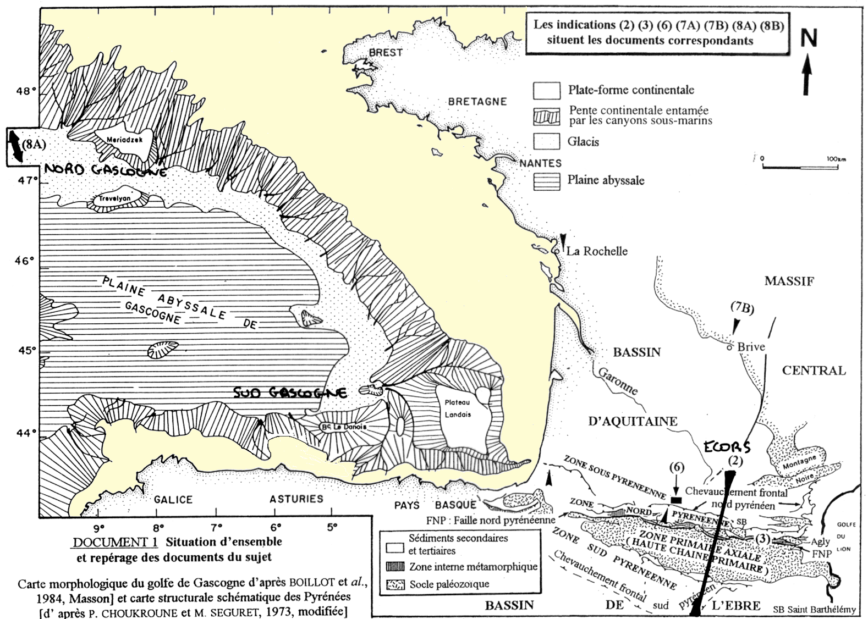
Analyse du profil ECORS des Pyrénées

Slide 16
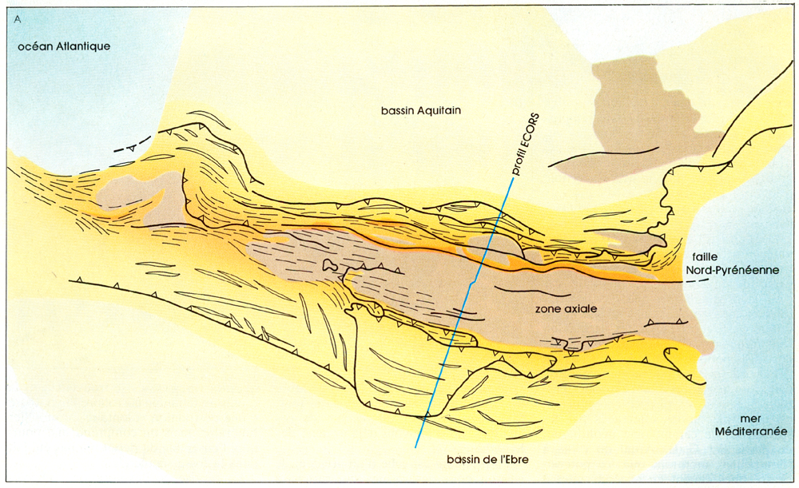
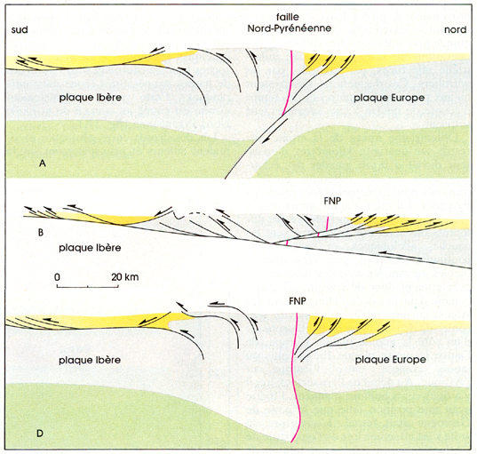
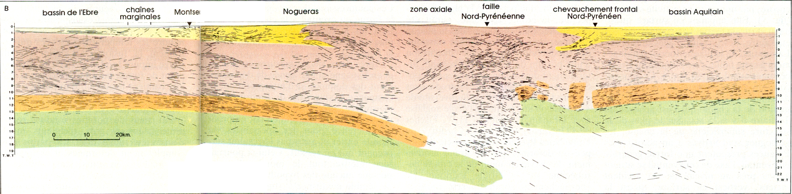
Analyse du profil ECORS des Pyrénées
MANTEAU
Choukroune, P. 1989, Les Pyrénées vues par ECORS : un image inatendue. La recherche.

Slide 17
Plan
La formation des Pyrénées
I. La structure profonde la marge du golfe de Gascogne et des Pyrénées
A. Méthodes d’étude
La sismique réflexion
B. Analyse des profils sismique réflexion sur la marge du golfe de Gascogne
C. Analyse du profil ECORS des Pyrénées
II. Reconstitution cinématique de la position de la plaque ibérique
A. Méthode d’étude
Le géomagnétisme
B. Les paléo-directions du champs magnétique au Trias
C. Datation de l’ouverture du golfe de Gascogne
D. Les anomalies magnétiques du fond océanique du golfe de Gascogne
III. Synthèse
A. Histoire de la migration de la plaque ibérique
B. Cartes paléogéographiques

Slide 18
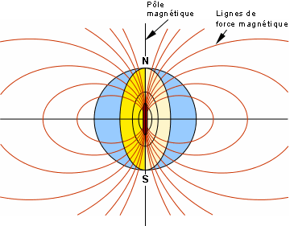
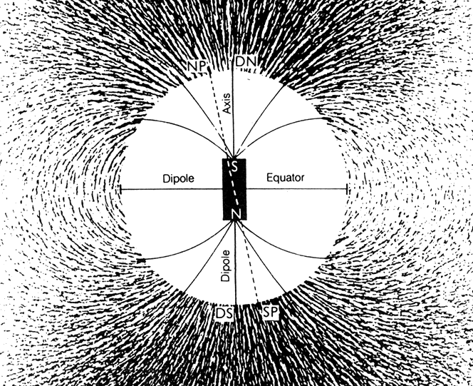
Méthode d'étude : Le géomagnétisme
La terre agit comme un dipôle magnétique, ou encore comme un aimant. Les lignes de forces magnétiques établissent tout autour de la planète un champ magnétique terrestre. C'est la raison pour laquelle l'aiguille d'une boussole s'aligne automatiquement selon les lignes de force, dans une direction nord-sud.
Chaque roche volcanique possède sa propre aimantation. Cette aimantation a été acquise lors du refroidissement de la lave qui enregistre le champ magnétique terrestre de l'époque. Les laves possèdent donc une "mémoire magnétique".
La mesure de cette mémoire magnétique des roches permet de déterminer la position des paléo-pôles magnétiques.
http://www.ggl.ulaval.ca/personnel/bourque/intro.pt/planete_terre.html

Slide 19
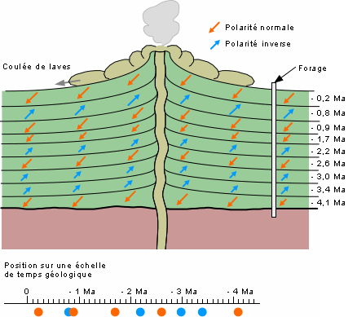
Méthode d'étude : Le géomagnétisme
Les inversions des pôles magnétiques
1906: découverte par Brunhes des
inversions magnétiques : le dipôle Nord-Sud été durant certaines périodes Sud-Nord.
Matuyama date ces inversions grâce à l’étude de coulées de laves.
Construction d’une échelle des inversions de la polarité magnétique :
ECHELLE MAGNETOSTRATIGRAPHIQUE
http://www.ggl.ulaval.ca/personnel/bourque/intro.pt/planete_terre.html

Slide 20
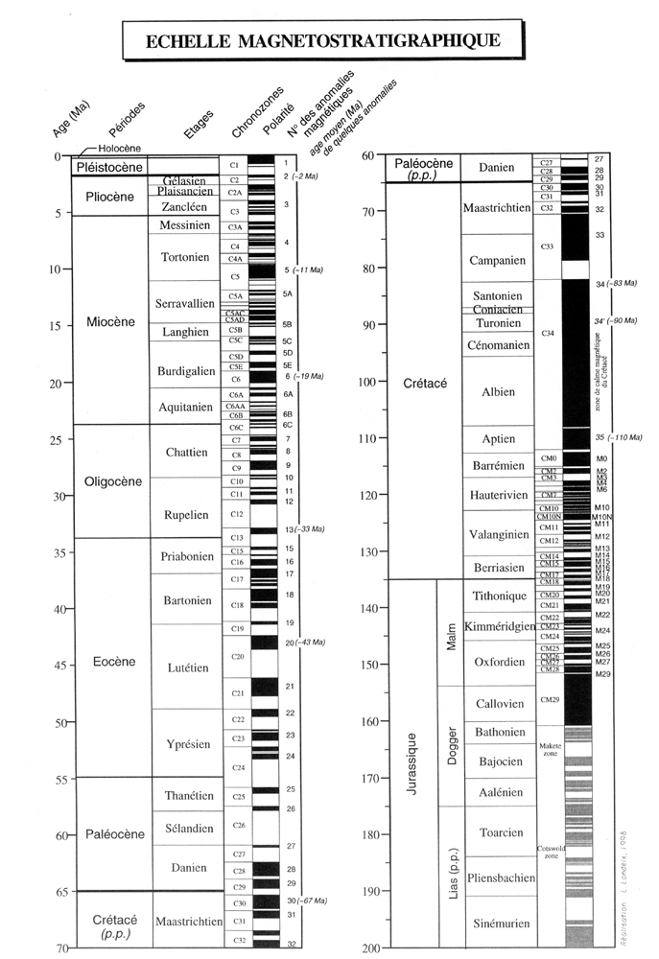
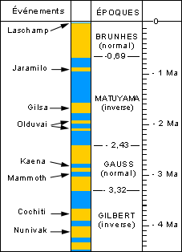
Méthode d'étude : Le géomagnétisme
Les inversions des pôles magnétiques
http://www.ggl.ulaval.ca/personnel/bourque/intro.pt/planete_terre.html

Slide 21
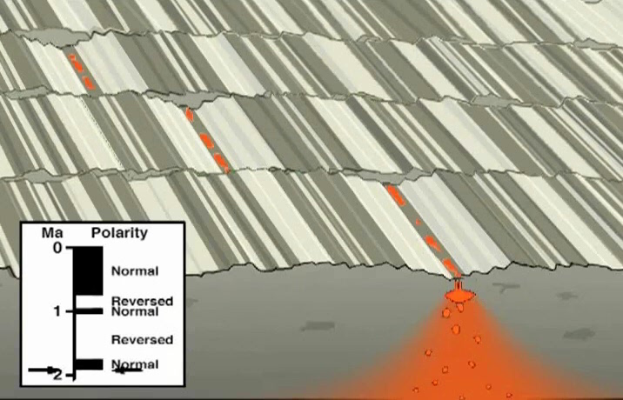
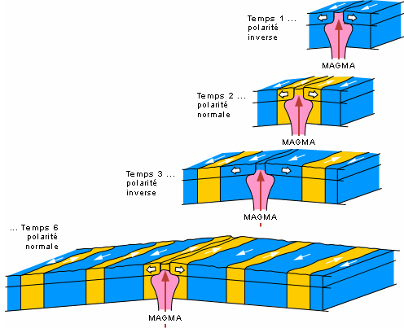
Méthode d'étude : Le géomagnétisme
http://www.youtube.com/watch?v=YIAXiE8RedA
http://www.ggl.ulaval.ca/personnel/bourque/intro.pt/planete_terre.html

Slide 22
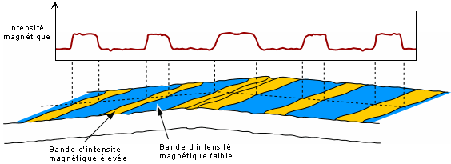
Méthode d'étude : Le géomagnétisme
http://www.ggl.ulaval.ca/personnel/bourque/intro.pt/planete_terre.html

Slide 23
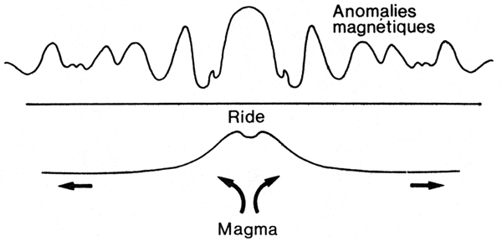
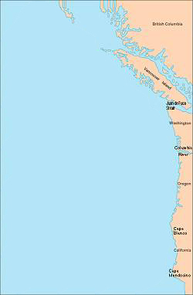
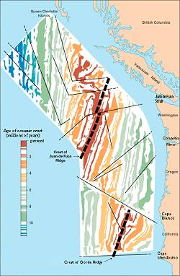
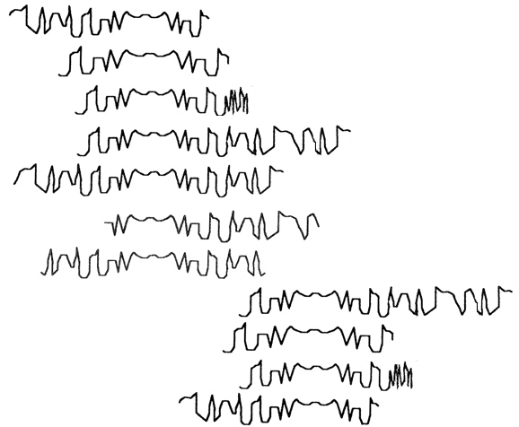
Méthode d'étude : Le géomagnétisme

Slide 24
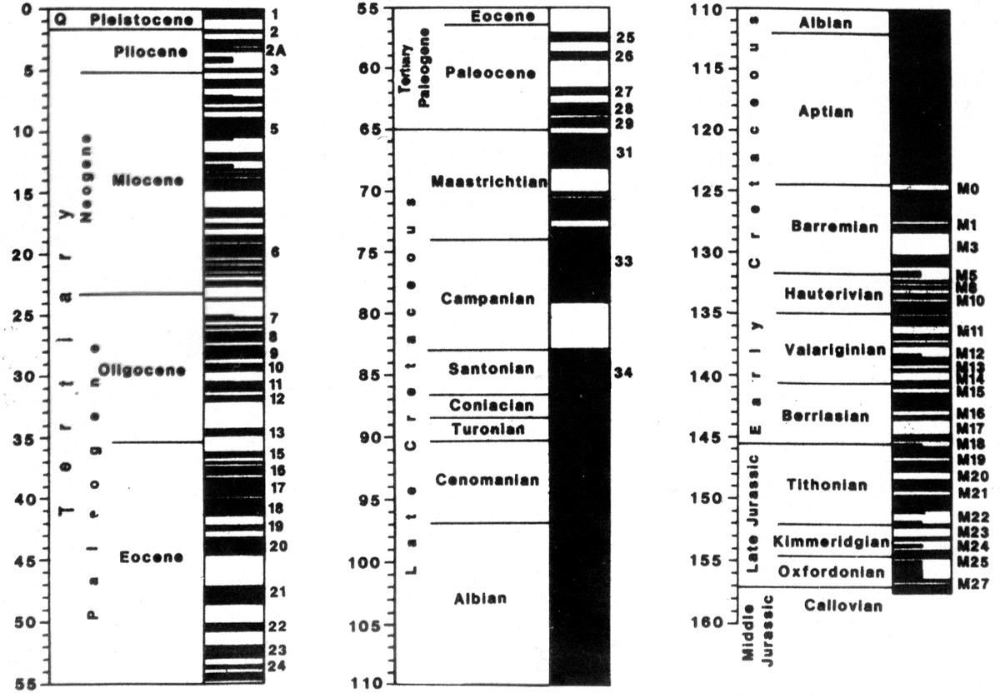
Méthode d'étude : Le géomagnétisme

Slide 25
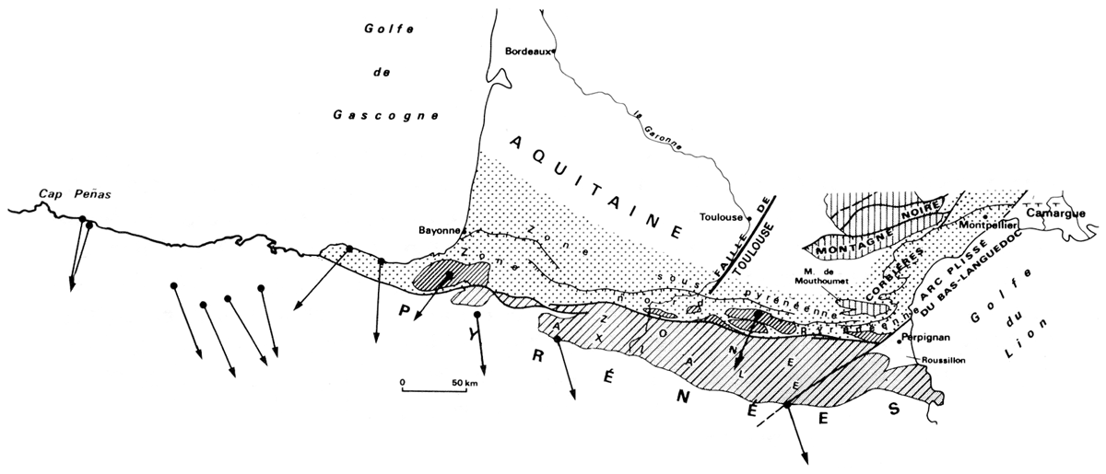
Méthode d'étude : Le géomagnétisme
Les paléo-directions du champs magnétique au Trias

Slide 26
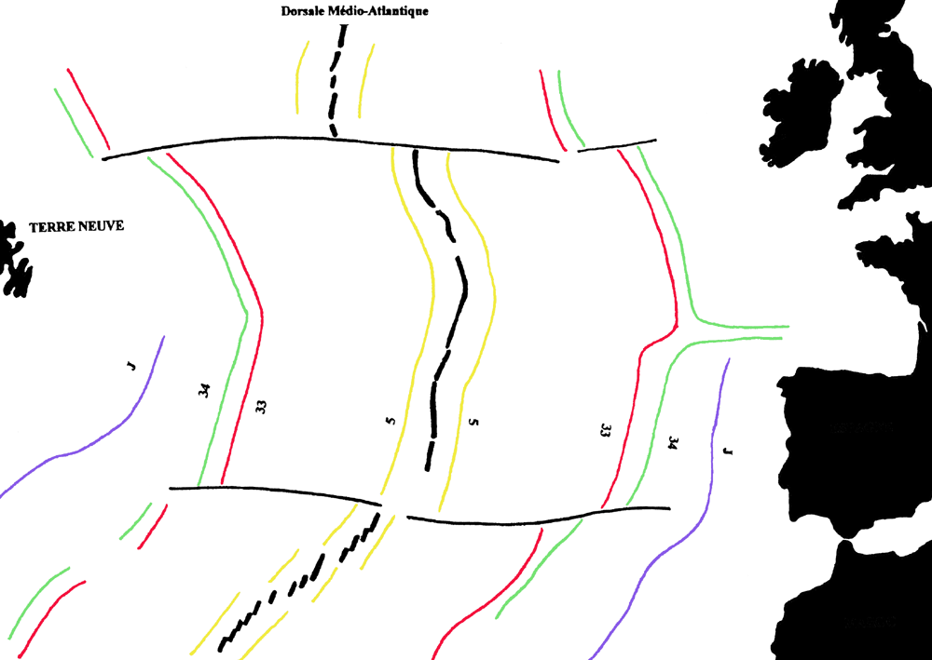

Méthode d'étude : Le géomagnétisme
Les anomales magnétiques
Boillot, J. Pour la Science n°27 janv 1980

Slide 27
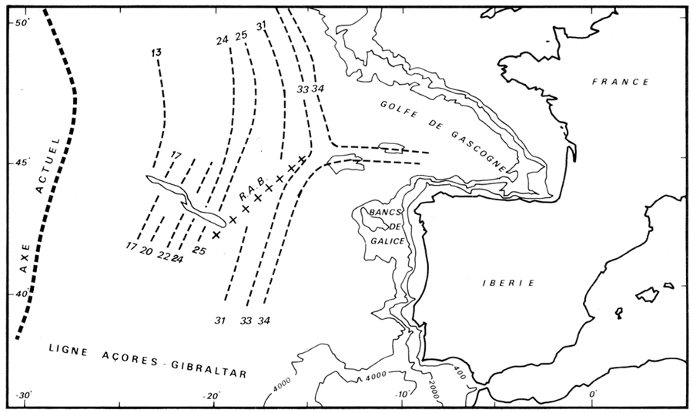
Méthode d'étude : Le géomagnétisme
Les anomales magnétiques
L’anomalie 34
(Santonien, 80 Ma)
Au Santonien l’Ibérie s’écarte de l’Europe et de l’Amérique du Nord.
L’anomalie 33
(Campanien, 75 Ma)
Entre 80 Ma et 75 Ma ➔fin d’ouverture du golfe de Gascogne.
Données de forages ➔ entre 110 Ma et 100 Ma début d’ouverture du golfe de Gascogne.
Boillot, J. Pour la Science n°27 janv 1980

Slide 28
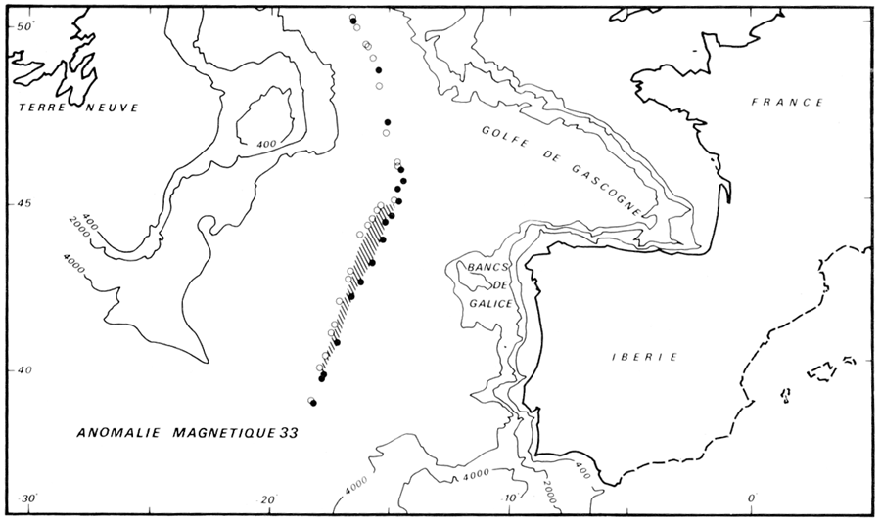
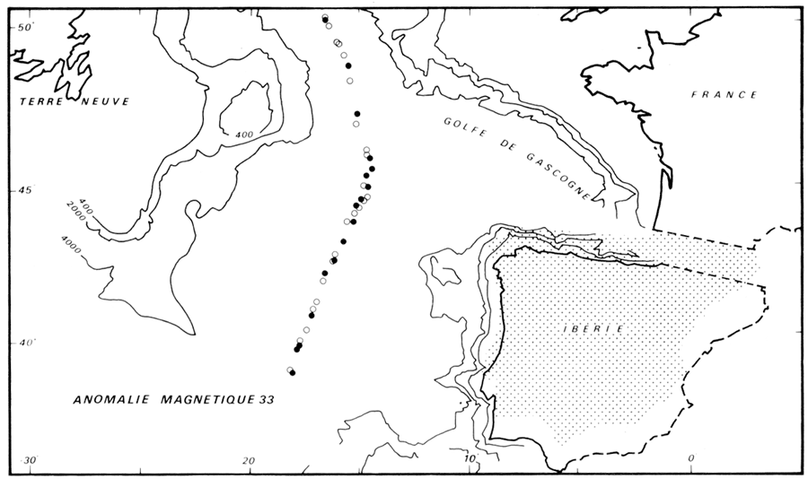
Méthode d'étude : Le géomagnétisme
Les anomales magnétiques
Reconstitution de la dorsale à l’anomalie 33
(Campanien, 75 Ma)
Boillot, J. Pour la Science n°27 janv 1980
Zone de recouvrement

Slide 29
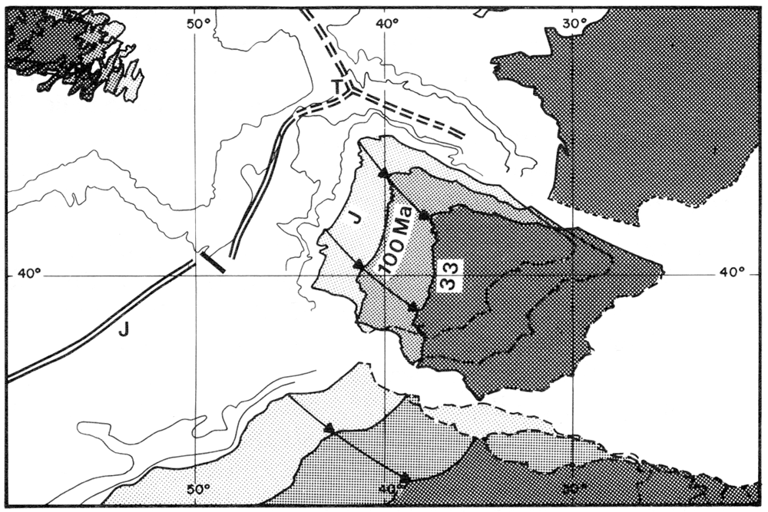
Méthode d'étude : Le géomagnétisme
Les anomales magnétiques
Boillot, J. Pour la Science n°27 janv 1980
Anomalie J : 110 Ma
Anomalie 33 : 75 Ma

Slide 30
Méthode d'étude : Le géomagnétisme
Les anomales magnétiques
King's Trough.
Eocène sup.
Crétacé sup.
Boillot, J. Pour la Science n°27 janv 1980

Slide 31
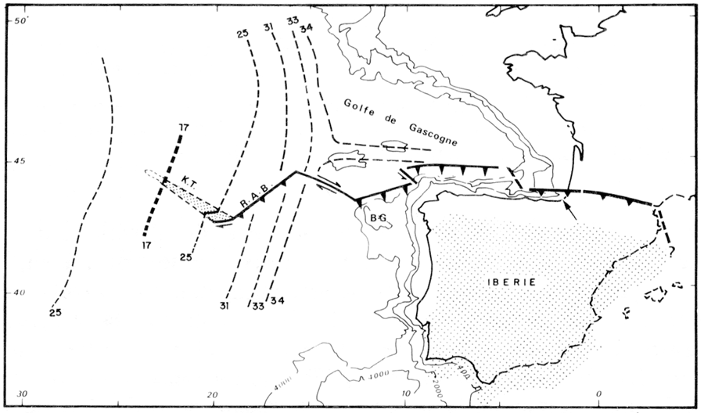
Méthode d'étude : Le géomagnétisme
Les anomales magnétiques
Boillot, J. Pour la Science n°27 janv 1980
Décalage des anomalies 34, 33, 31 et 25 ➔ mouvement de l’Espagne vers le Nord.
Anomalie 17 non décalée ➔ le mouvement de l’Espagne cesse à l’Éocène sup.

Slide 32
Méthode d'étude : Le géomagnétisme
Les anomales magnétiques
Boillot, J. Pour la Science n°27 janv 1980

Slide 33
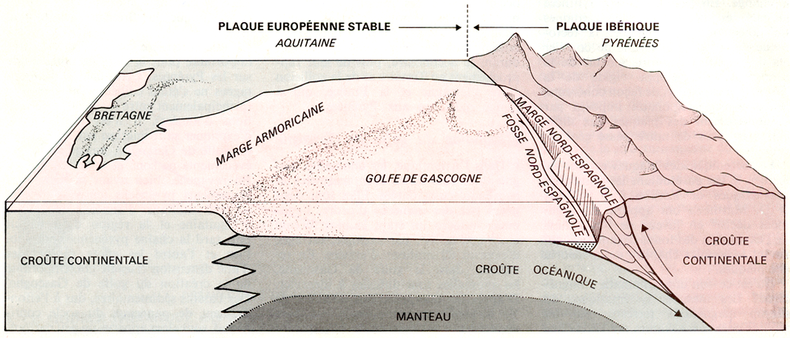
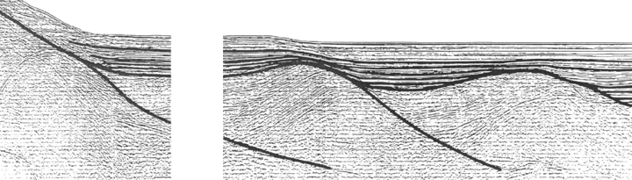
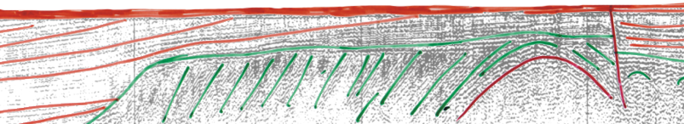
Méthode d'étude : Le géomagnétisme
Les anomales magnétiques
Boillot, J. Pour la Science n°27 janv 1980

Slide 34
Plan
La formation des Pyrénées
I. La structure profonde la marge du golfe de Gascogne et des Pyrénées
A. Méthodes d’étude
La sismique réflexion
B. Analyse des profils sismique réflexion sur la marge du golfe de Gascogne
C. Analyse du profil ECORS des Pyrénées
II. Reconstitution cinématique de la position de la plaque ibérique
A. Méthode d’étude
Le géomagnétisme
B. Les paléo-directions du champs magnétique au Trias
C. Datation de l’ouverture du golfe de Gascogne
D. Les anomalies magnétiques du fond océanique du golfe de Gascogne
III. Synthèse
A. Histoire de la migration de la plaque ibérique
B. Cartes paléogéographiques

Slide 35
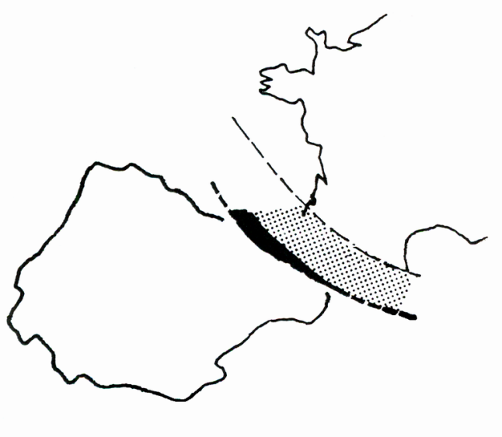
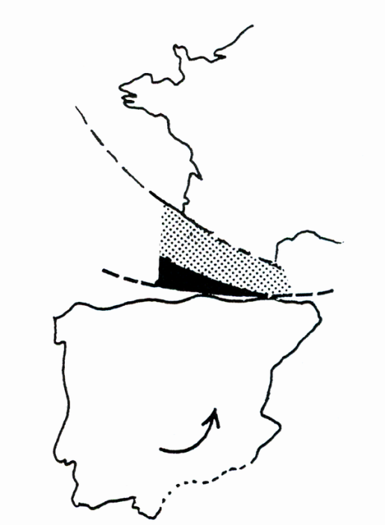
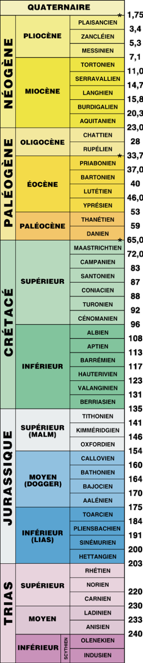
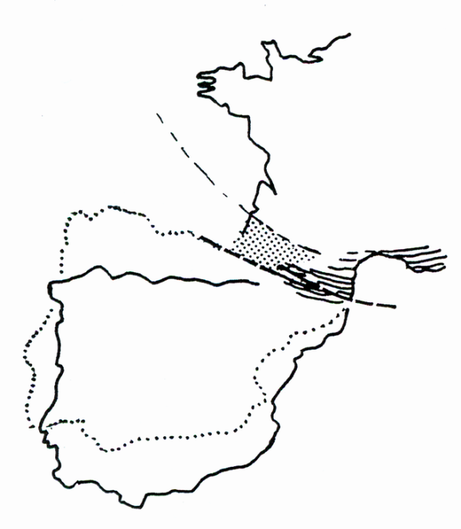
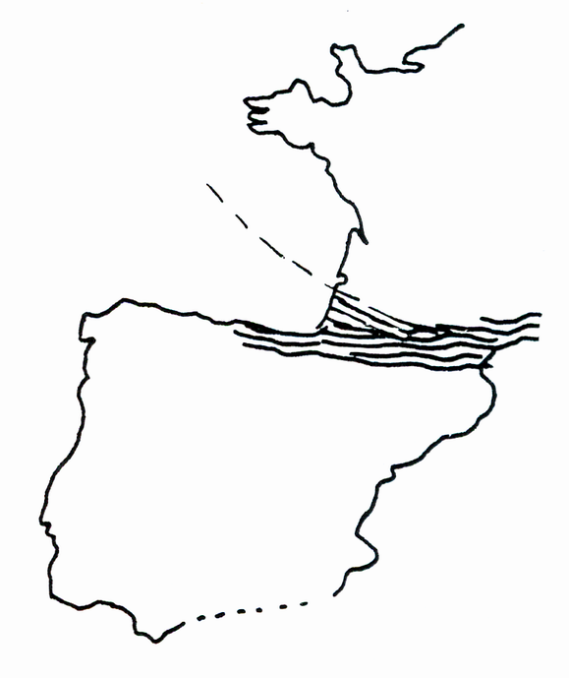
Histoire de la migration de la plaque ibérique
110 Ma
75 Ma
Bassins
pull-apart
ZNP
FNP
Collision Nord-Sud
Ouverture océanique et mouvement sénestre de l’Espagne
De l’Albien au Campanien
Au Campanien
65 Ma
40 Ma
Début du
plissement
Fin du Crétacé
Eocène moy. Sup.

Slide 36
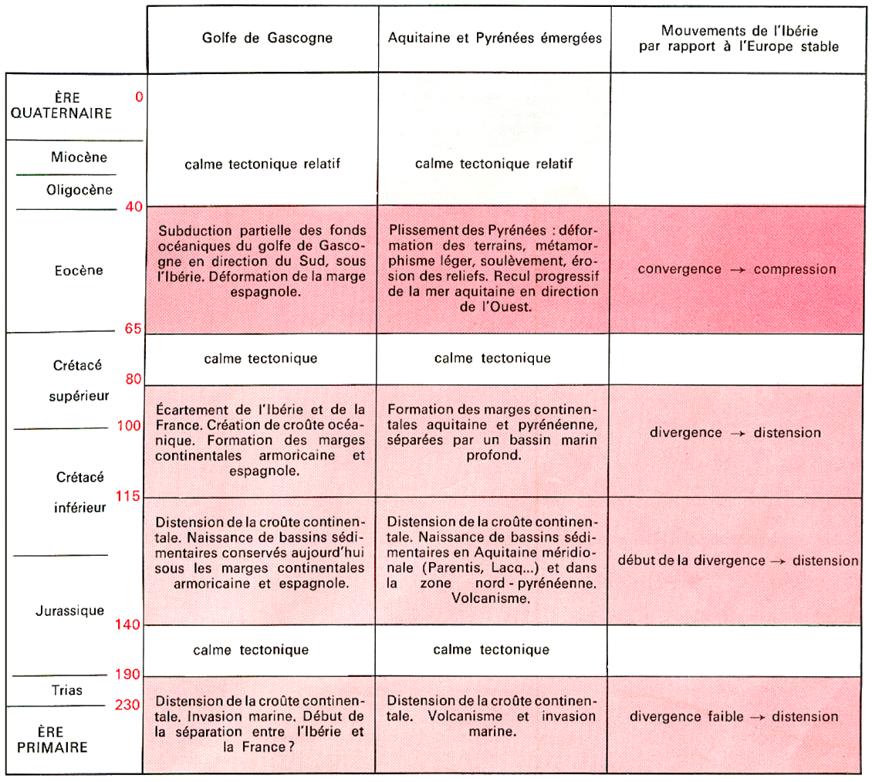
Histoire de la migration de la plaque ibérique
Boillot, J. Pour la Science n°27 janv 1980

Slide 37

Cartes paléogéographiques
Le visage changeant de la Terre, Bruno Vrielynck * & Philippe Bouysse.
Commission de la Carte Géologique du Monde (CCGM), Paris.

Slide 38



Cartes paléogéographiques
Le visage changeant de la Terre, Bruno Vrielynck * & Philippe Bouysse.
Commission de la Carte Géologique du Monde (CCGM), Paris.

Slide 39


Cartes paléogéographiques
Le visage changeant de la Terre, Bruno Vrielynck * & Philippe Bouysse.
Commission de la Carte Géologique du Monde (CCGM), Paris.

Slide 40


Cartes paléogéographiques
Le visage changeant de la Terre, Bruno Vrielynck * & Philippe Bouysse.
Commission de la Carte Géologique du Monde (CCGM), Paris.

Slide 41


Cartes paléogéographiques
Le visage changeant de la Terre, Bruno Vrielynck * & Philippe Bouysse.
Commission de la Carte Géologique du Monde (CCGM), Paris.

Slide 42


Cartes paléogéographiques
Le visage changeant de la Terre, Bruno Vrielynck * & Philippe Bouysse.
Commission de la Carte Géologique du Monde (CCGM), Paris.

Slide 43


Cartes paléogéographiques
Le visage changeant de la Terre, Bruno Vrielynck * & Philippe Bouysse.
Commission de la Carte Géologique du Monde (CCGM), Paris.

Slide 44






Cartes paléogéographiques
Jurassique inf.
Jurassique sup.
Crétacé "moy ."
Crétacé sup.
Eocène
Miocène

Slide 45

TD : La formation des Pyrénées
Sébastien Zaragosi
Université de Bordeaux
http://www.zaragosi.fr

Slide 46
Plan
I. Construire l’histoire géologique d’une région fictive.
Rappels sur la chronologie relative
II. Reconstitution de la position des continents autour de l’ Atlantique Nord

Slide 47


Rappels sur la chronologie relative
A) Le principe de superposition
Dans une série sédimentaire, sous réserve que la disposition initiale soit préservée, toute strate superposée à une autre est plus récente
http://www.ggl.ulaval.ca/personnel/bourque/intro.pt/planete_terre.html

Slide 48

Rappels sur la chronologie relative
A) Le principe de superposition
Dans une série sédimentaire, sous réserve que la disposition initiale soit préservée, toute strate superposée à une autre est plus récente
http://www.ggl.ulaval.ca/personnel/bourque/intro.pt/planete_terre.html

Slide 49


Rappels sur la chronologie relative
B) Principe de recoupement
Lorsque deux structures ou deux formations se recoupent, celle qui recoupe l’autre lui est postérieure
http://www-geol.unine.ch/cours/geol/09_structure.htm
http://www.ggl.ulaval.ca/personnel/bourque/intro.pt/planete_terre.html

Slide 50

Rappels sur la chronologie relative
C) Principe d'inclusion
L’observation d’objets géologiques contenus en inclusion dans une roche permet d’établir leur antériorité par rapport à la roche qui les renferme
http://www.ggl.ulaval.ca/personnel/bourque/intro.pt/planete_terre.html

Slide 51

Rappels sur la chronologie relative
D) Notion de discordance
Lorsqu’une formation sédimentaire recouvre directement plusieurs terrains appartenant à des étages différents, on dit qu’elle est discordante sur ceux-ci.
Le tracé de la limite inférieure de la couche discordante recoupe plusieurs limites de terrains antérieurs
Lorsque les terrain antérieurs à la discordance ont été déformés, il existe une différence importante de pendage de part et d’autre de la discordance, on parle alors de discordance angulaire

Slide 52
Rappels sur la chronologie relative
D) Notion de discordance
Lorsqu’une formation sédimentaire recouvre directement plusieurs terrains appartenant à des étages différents, on dit qu’elle est discordante sur ceux-ci.
Le tracé de la limite inférieure de la couche discordante recoupe plusieurs limites de terrains antérieurs
Lorsque les terrain antérieurs à la discordance ont été déformés, il existe une différence importante de pendage de part et d’autre de la discordance, on parle alors de discordance angulaire
Fascicule

Slide 53

Histoire géologique d’une région fictive
A, B, et C : Couches sédimentaires
a : Poudingue
b, c d, e et M : Couches sédimentaires
Eb : éboulis
X, Y et Z : Terrasses alluviales
γ1 et γ2 : Granite
β : Dyke et coulée de basalte.
τ : Scories de trachyte.
Fascicule

Slide 54
Histoire géologique d’une région fictive
1- Dépôts des couches sédimentaires A, B et C.
2- Déformation de ces couches : formation des plis couchés de première génération : PI
3- Déformation des couches A, B et C : formation des plis déjetés de deuxième génération (PII)
4- Mise en place du granite γ1.
5- Mise en place du granite  γ2.
6- Érosion et pénéplanation.

Slide 55
Histoire géologique d’une région fictive
7- Dépôt en discordance de la couche sédimentaire a (partie occidentale de la coupe). A remarquer la présence à la base d’un poudingue composé de galets des roches d’âge antérieur (principe d’inclusion).
8- Dépôt des couches sédimentaires b, c, d et e. b est discordante sur les terrains A, B et C dans la partie orientale de la coupe.
9- Faille normale. Extension.
10- Remblaiement du relief par les dépôts M.

Slide 56
Histoire géologique d’une région fictive
11- Dyke et coulée de basalte.
12- Scories de trachyte.
13- Fin du remblaiement.
14- Terrasses alluviales X, Y et Z et éboulis Eb.

Slide 57

Reconstitution de la position des continents autour de l’ Atlantique Nord
Fascicule

Slide 58

Reconstitution de la position des continents autour de l’ Atlantique Nord
Reconstruction anomalie 5 (10 Ma)

Slide 59

Reconstitution de la position des continents autour de l’ Atlantique Nord
Reconstruction anomalie 33 (75 Ma)
Zone de recouvrement

Slide 60

Reconstitution de la position des continents autour de l’ Atlantique Nord
Reconstruction anomalie J (110 Ma)

Slide 61

TP : Schéma structural de la région de St Gaudens

Slide 62
TP : Schéma structural de la région de St Gaudens

Slide 63


TP : Schéma structural de la région de St Gaudens

Slide 64
TP : Schéma structural de la région de St Gaudens

